Slide 1
Lage national
23. Juni 2021

Slide 2
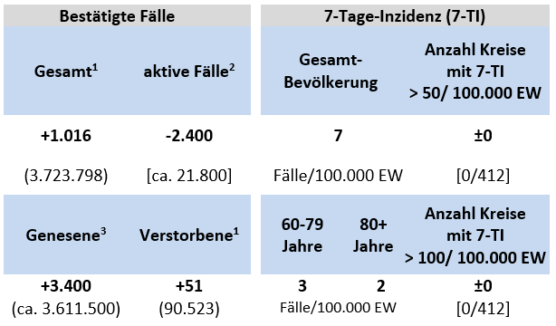
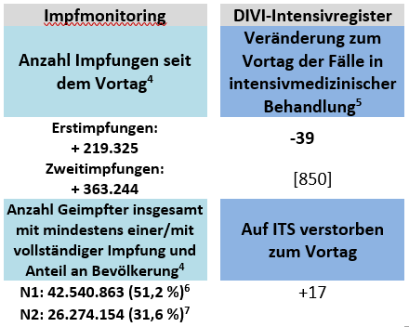
Überblick Kennzahlen
Impfmonitoring/DIVI-Datenstand 22.06.21

Slide 3
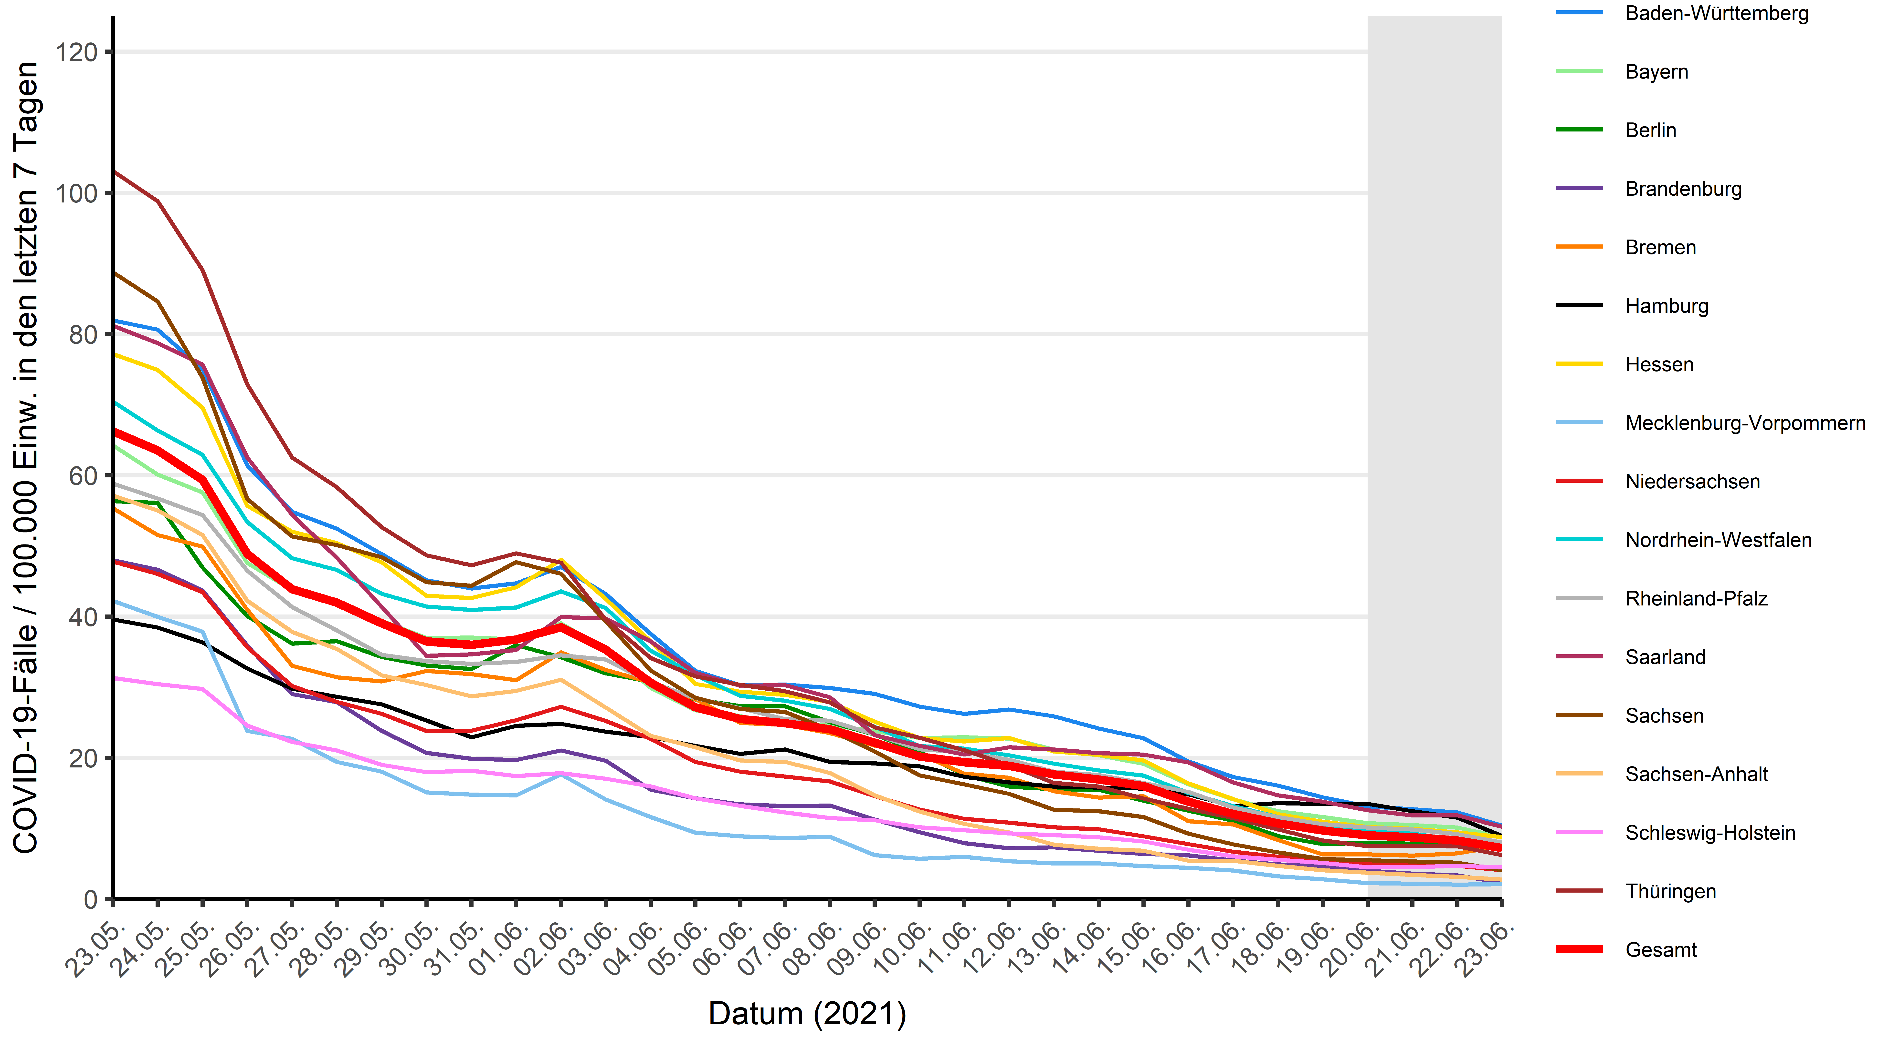
Verlauf der 7-Tage-Inzidenz der Bundesländer

Slide 4
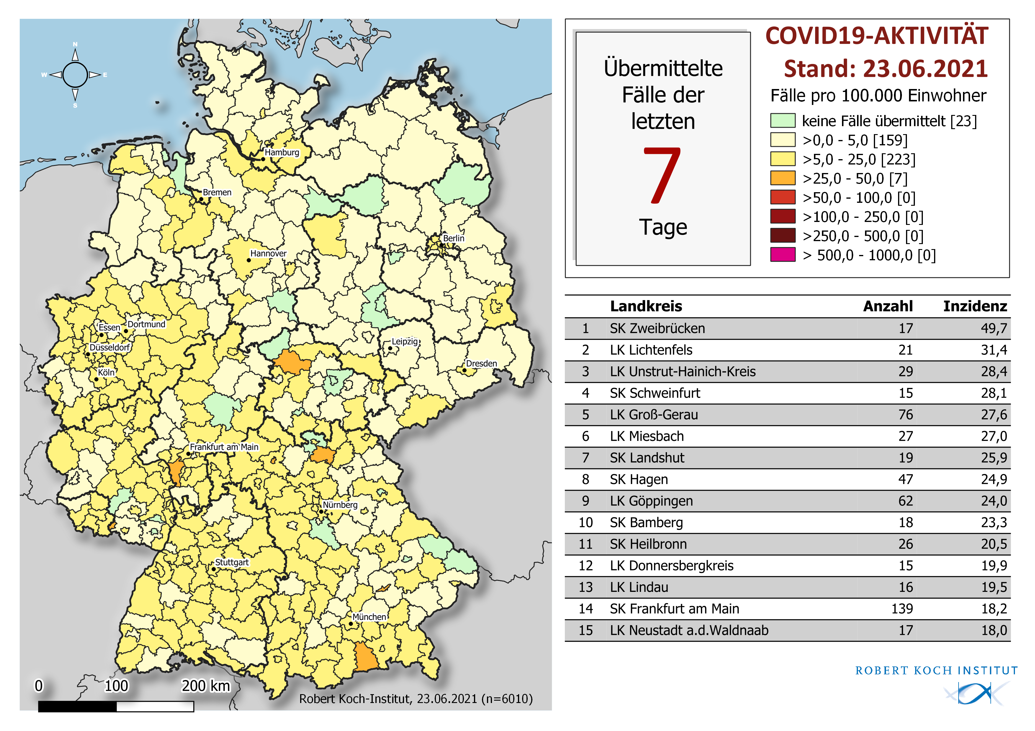
Geografische Verteilung 7-Tage-Inzidenz nach Landkreis (COVID-19)

Slide 5
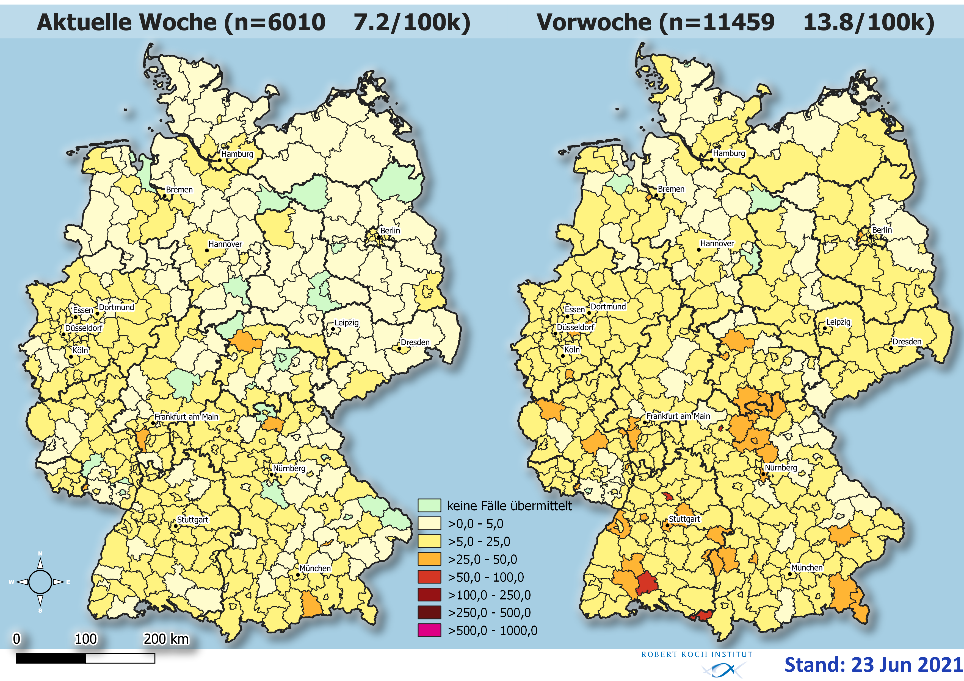
Wochenvergleich

Slide 6
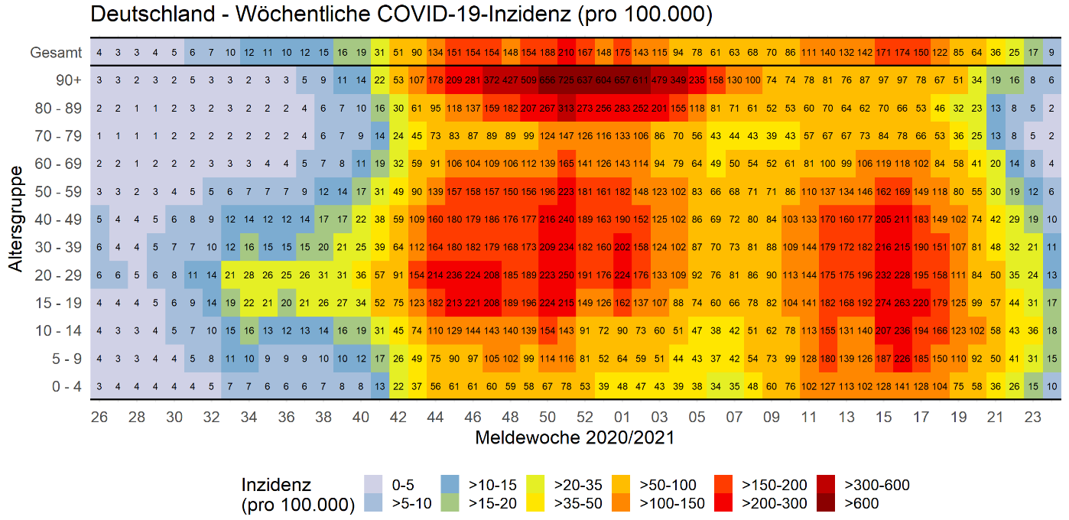
7-Tage-Inzidenz der COVID-19-Fälle nach Altersgruppe und Meldewoche (Stand 22.06.2021)

Slide 7
COVID-19-Fälle/100.000 Einwohner nach Altersgruppe und Meldewoche (Stand 22.06.2021)

Slide 8
Anzahl COVID-19-Todesfälle nach Sterbewoche (Stand 22.06.2021)

